Slide 1


Tema do Projeto Aplicativo
Estagiário: Joyce Lomar e Letícia Cabral
Sponsor: Fernanda Monteiro Machado Falce

Slide 2
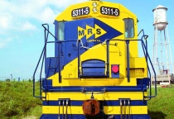
Viabilidade Financeira: Venda de Créditos de Carbono
Contextualização
> Oportunidade interna de economia de diesel.
> Emissão de compostos de carbono na atmosfera através da combustão de diesel.
> Aspectos ESG (Enviromental Social Governance).
Objetivo principal
> Estudo da viabilidade financeira através da venda de créditos de carbono, como oportunidade de receita alternativa.
> Viabilidade financeira da certificação da Companhia no âmbito MDL.
> Estudo do Mercado.
Escopo
> Estudo das etapas necessárias para a implementação de Projetos MDL no Brasil.
> Entendimento do Mercado de carbono.
> Contato consultorias.

Slide 3
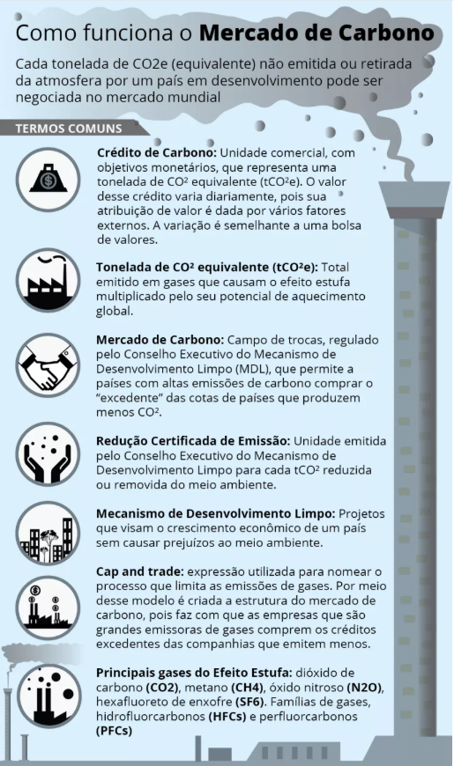
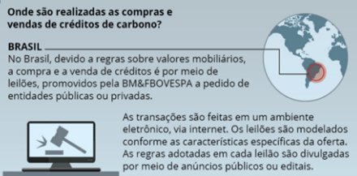

Slide 4
Stakeholders envolvidos
Principais Resultados
Instituições Financeiras: credibilidade da companhia no Mercado Nacional e Internacional. (por exemplo, aumento de Rating).
Órgãos Ambientais: maior responsabilidade ambiental, frente às transformações climáticas e seus efeitos.
Governo: ganho de imagem frente ao Ministério da Ciência, Tecnologia, Inovação e Comunicação (MCTIC).
Comunicação: utilizar do “marketing verde” como prospecção de novos clientes, captação de recursos, atração de acionistas e aumento da competitividade da empresa no mercado.
Investidores: dados “ESG” utilizados como possíveis parâmetros para potencializar investimentos futuros.
ÓRGÃOS AMBIENTAIS
INSTITUIÇÕES FINANCEIRAS
GOVERNO
EXTERNOS
INVESTIDORES
COMUNICAÇÃO

Slide 5
Stakeholders envolvidos
Principais Resultados
Financeiro: com a possível comercialização de créditos de carbono, há uma maior credibilidade na imagem da companhia frente à investidores e bancos.
Eng. De Transportes: política de redução de custos, aliada com a eficiência energética, valoração ambiental da economia de diesel.
Segurança e Meio Ambiente: objetivos principais da companhia, se enquadrar dentro de aspectos “ESG”.
Comunicação: utilização do “marketing verde” como prospecção de novos clientes e possíveis ações publicitárias.
Comercial: ganho de imagem frente à prospecção de novos clientes, valorizando critérios de negociações.
FINANCEIRO
ENGENHARIA
de TRANSPORTES
COMERCIAL
INTERNOS
SEGURANÇA
e
MEIO AMBIENTE
COMUNICAÇÃO

Slide 6
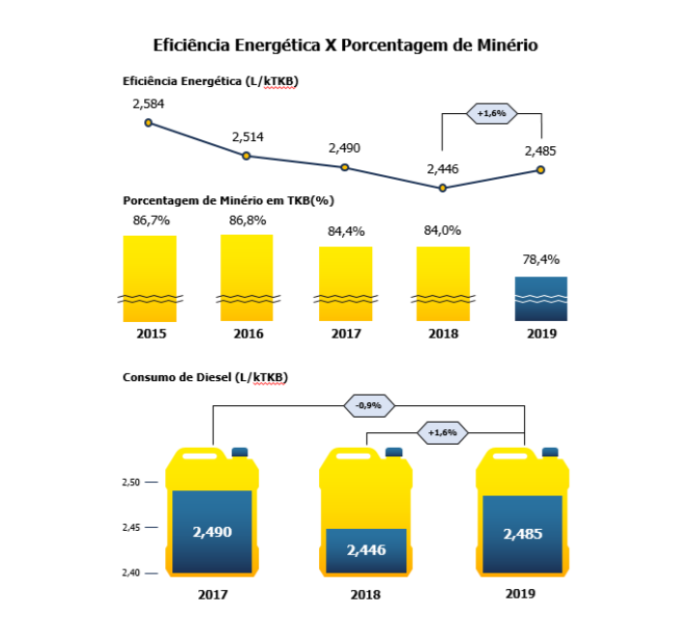
Apesar da pequena variação de 1,6% no consumo de combustíveis, o resultado segue dentro do cenário estimado pela Companhia, considerando o ano singular de 2019 (Brumadinho).
A MRS mantém o foco na melhor gestão dos custos e produção, que vão desde a utilização de locomotivas mais eficientes até o emprego de melhorias operacionais e tecnologias, como o AESS (Automatic Engine Start Stop), que comanda automaticamente a partida e a parada do motor diesel.
Além disso, o aumento do comprimento e peso dos trens de Carga Geral permitiu um melhor aproveitamento das locomotivas mais eficientes (modelo AC-44), que trouxe ganhos relevantes de eficiência para esse grupo.
Referência: Relatório Anual MRS - 2019

Slide 7
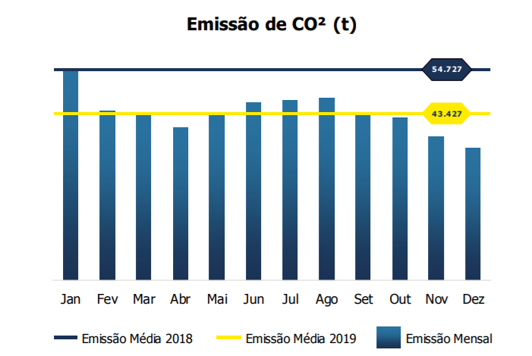
> Em 2018, foram consumidos cerca de 241 milhões de litros de diesel e emitidos 657 mil toneladas de CO2.
> Já no ano de 2019, foram utilizados 190 milhões de litros de diesel e emitidos 519 mil toneladas de CO2.
> Em 2019, houve redução de aproximadamente 27% nas emissões atmosféricas de CO2 comparando-se com 2018.
Referência: Relatório Anual MRS - 2019

Slide 8
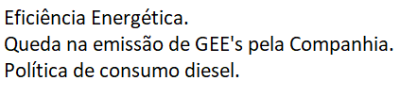
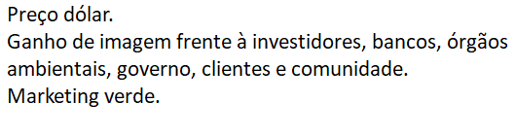
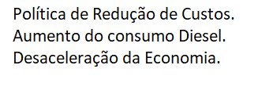
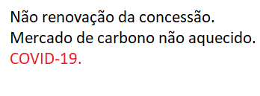
MATRIZ SWOT
FORÇAS
OPORTUNIDADES
AMBIENTE INTERNO
AMBIENTE EXTERNO
FRAQUEZAS
AMEAÇAS

Slide 9
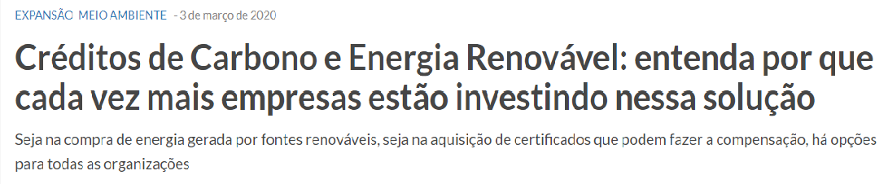
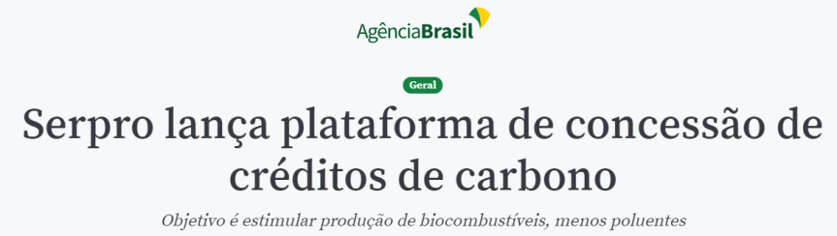
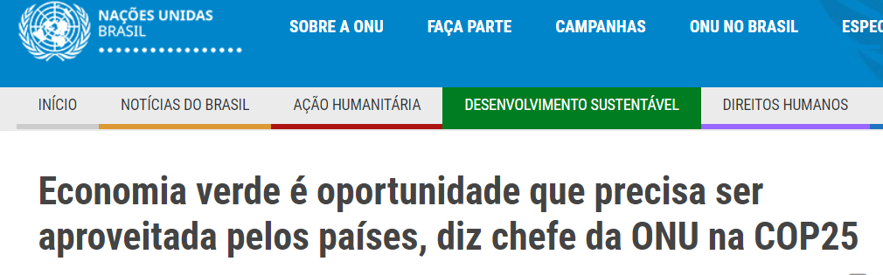
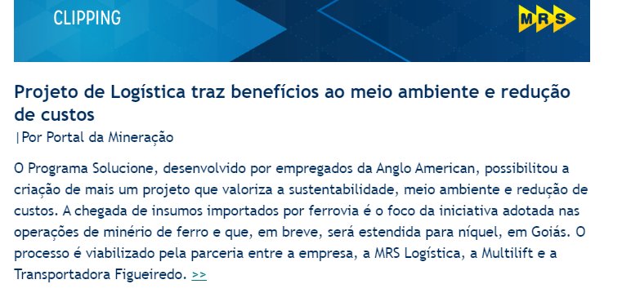
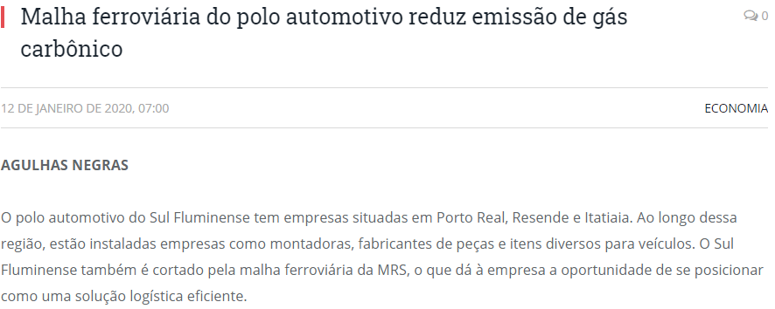
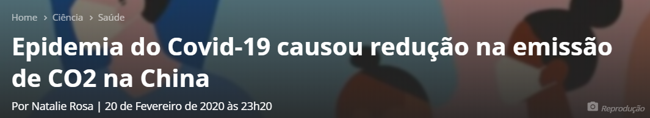

Slide 10
Cronograma
Fases | Jan | Fev | Mar | Abr | Mai | Jun | Jul | Ago | Set | Out | Nov | Dez
Estudo do crédito de Carbono |  |  | XXXX | XXXX
Estudo de Mercado |  |  |  |  | XXXX | XXXX
Cálculos Eficiência Energética |  |  |  |  |  | XXXX | XXXX
Contato Consultorias |  |  |  |  |  |  |  | XXXX | XXXX
Análise Financeira |  |  |  |  |  |  |  |  | XXXX | XXXX | XXXX
Viabilidade do projeto |  |  |  |  |  |  |  |  |  |  | XXXX | XXXX

Slide 11
OBRIGADA!
Contato:
joyce.lomar@mrs.com.br
leticia.cabral@mrs.com.br

